Slide 1
Web 系统测试
1.10 探索式软件测试—配角测试法

Slide 2
目 录
配角测试法概述
配角测试法使用

Slide 3
配角测试法概述
什么是配角测试法
鼓励测试人员专注于某些特定的特性，它们虽然不是那种我们希望用户使用的主要特性，但和那些主要的特性一同出现在显示器上。它们越紧邻那些主要功能，越容易被人注意。所以，我们必须给于这些特性足够的重视，不能忽视它们
例如：
UI上，配角测试法关注靠近被测功能的其他功能，即紧邻的功能：同一地点的不同风景，教堂旁边的小矮房，旁边的喷泉

Slide 4
配角测试法概述
配角测试法也指一些辅助/配角功能，以商品购买为例，主路径是浏览--购买--付款--商品评论，配角功能是合作招商，意见建议，友情链接等等

Slide 5
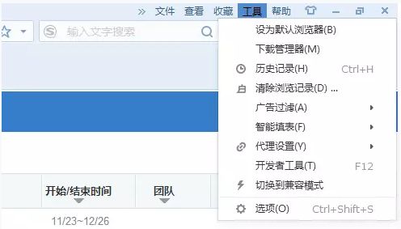
配角测试法使用
【紧邻的功能】一个菜单有多个选项，我们通常选择第2个选项，那么我们可以去测试第3个选项。比如搜狗浏览器菜单栏有多个选项，在测历史记录的时候，可以试试其他选项的生效性。

Slide 6
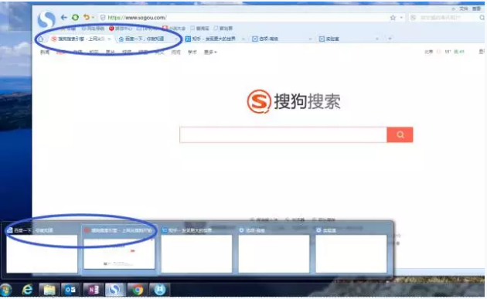
配角测试法使用
【辅助/配角功能】在浏览器标签页功能中，Win7任务栏预览标签页算是用户较少使用的配角功能，但是发现的bug是Win7任务栏预览模式下，移动标签页，任务栏预览缩略图顺序和标签栏顺序不一致

Slide 7
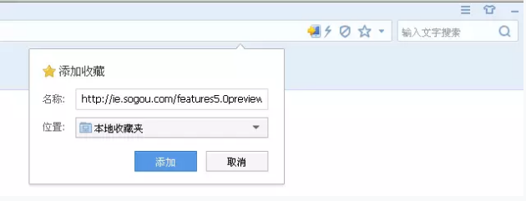
配角测试法使用
【紧邻的功能】在测试地址栏中搜索的功能时，发现点击搜索栏后，再点击地址栏中收藏五角星，弹出的气泡位置错乱

Slide 8
实战
测试安卓手机上输入法，使用皮肤后，语音按钮是否能正常使用
使用其他皮肤后，再切回原来默认的皮肤
使用皮肤后，点击每一个按键是否都能正常使用

Slide 9
配角测试法与地标测试法的区别
考虑角度不同
地标测试法采用不同地点的不同风景，要求被测所有功能可以形成一副地标的地图。
地标测试法：我们会走遍罗马十大地标：罗马竞技场，罗马广场，威尼斯广场，圣母大教堂……
配角测试法：罗马竞技场旁边的马路，罗马广场上的灯柱……

Slide 10
Question

